Slide 1
«Инновационный способ очистки нефтепродуктов от серы озоном» филиал Майкопского государственного технологического университета (пгт. Яблоновский, Республика Адыгея)
Инициативная разработка

Slide 2
Пользователь: Нефтедобывающие и перерабатывающие предприятия. Снижение содержания серы в нефти актуально для отрасли, поскольку она приводит к коррозии и ускоренному разрушению труб в нефтепроводах. Кроме того, низкое содержание серы в нефтепродуктах — залог их высокого качества и экологичности
Проблематика: «Активные» сернистые соединения, а именно сероводород, меркаптаны, сероокись углерода. Они являются ядами для вторичных нефтехимических процессов, снижают потребительские свойства конечных продуктов, придавая им неприятный запах и коррозионную активность. Сера также может нанести вред некоторым катализаторам, применяемым в технологических установках переработки нефтепродуктов (бензин, дизельное топливо), поэтому ее необходимо удалять, также негативно влияет на экологии.

Slide 3
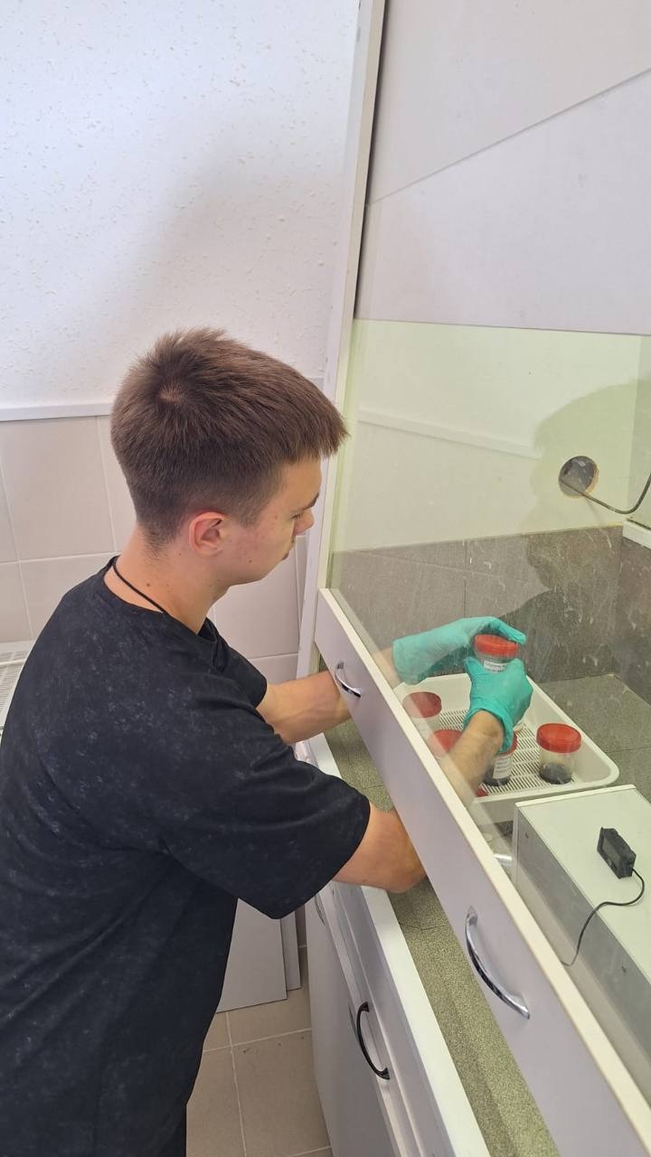
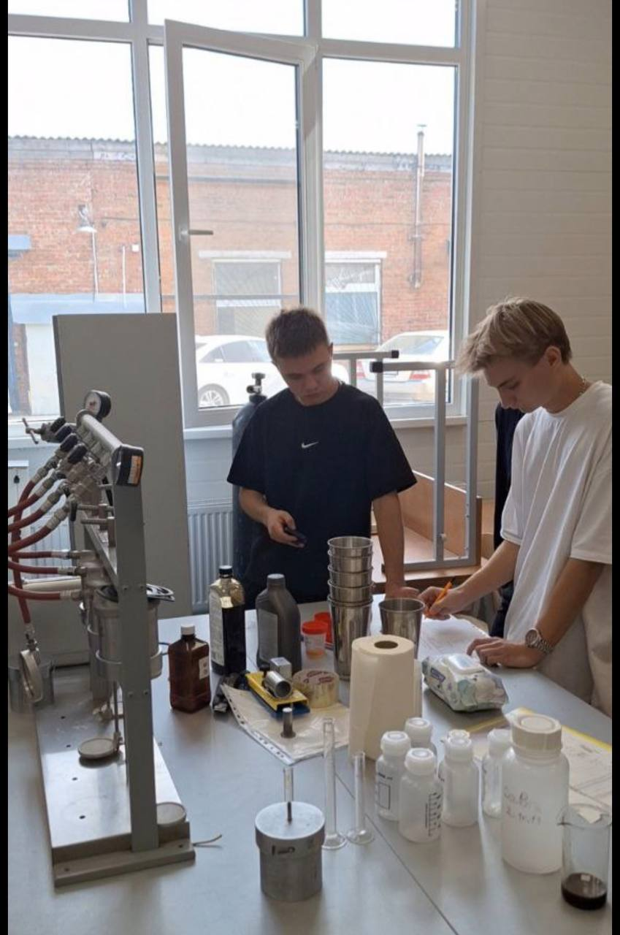
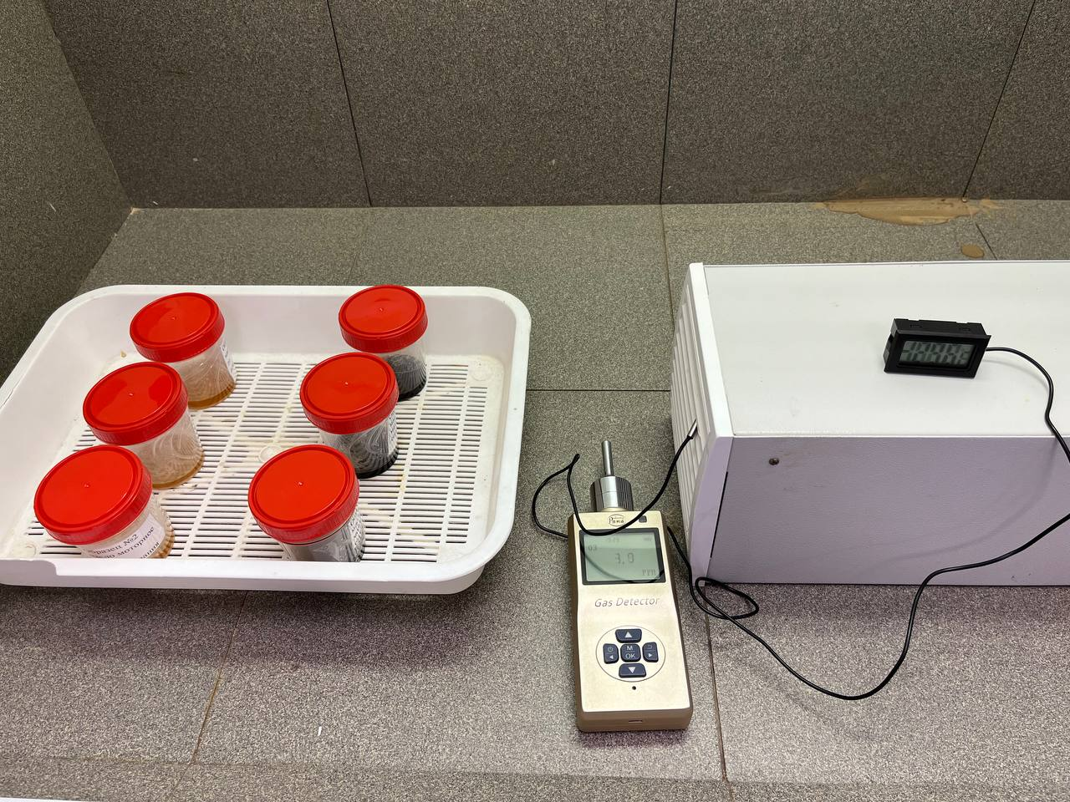
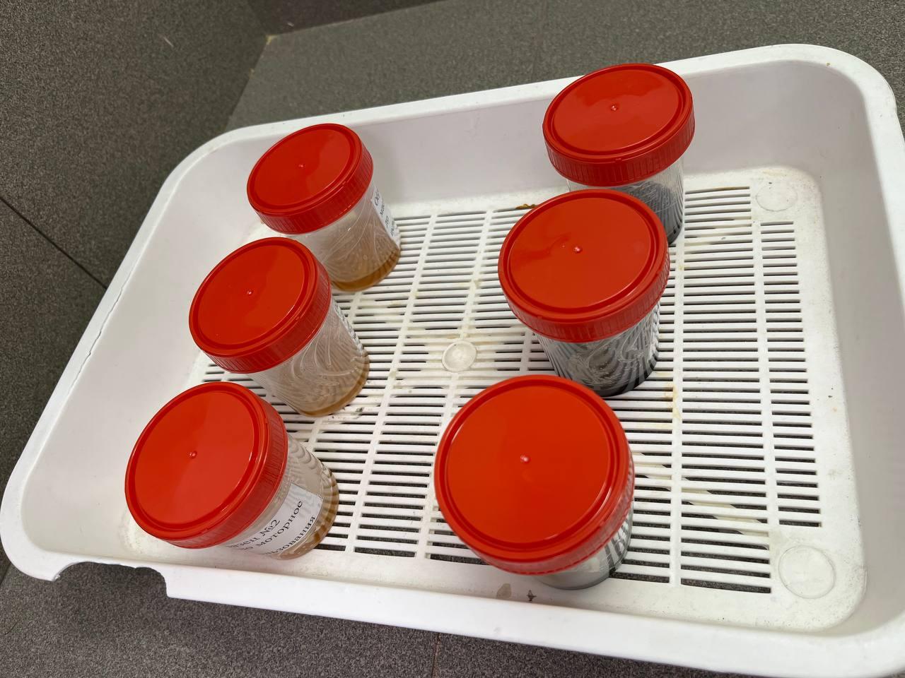
Решение: Предлагается использовать инновационный метод очистки нефтепродуктов от серы озоном. (Новизна технического решения заключается в том, что за счет обработки тонкодисперсных нефтепродуктов в смеси озона происходит нейтрализация (экстрагирование) соединений серы под воздействием озона, молекулы озонирования или окисления нефтепродуктов значительно более полярны, чем молекулы исходного компоненты углеводного сырья и гораздо эффективнее удаляются из состава прямогонных дистиллятов и остатков с использованием традиционных методов экстракции или адсорбции., в то же время исключается локализация высоких концентраций озона и одностадийная обработка).

Slide 4
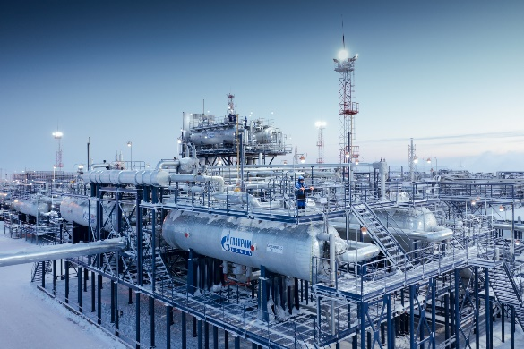
Пользовательский сценарий:
№ | Мероприятие | Время, ч.
1 | Встреча с заказчиком и обсуждение плана работы | 3
2 | Сбор документации по технологическому оборудования линии очистки нефти от серы | 5
3 | Обследование территории | 2
4 | Обследование технологической линии очистки нефтепродуктов бензина АИ-95, дизельного топлива,масло моторное) от серы | 4
5 | Исследование существующих инженерных сетей для подключения нового технологического оборудования | 2
6 | Обследование существующих резервуаров для хранения поступающих нефтепродуктов (бензина АИ-95, дизельного топлива,масло моторное) | 2
7 | Обследование существующих резервуаров для хранения веществ выхода после очистки нефти от серы | 1
8 | Обследование подъездов | 2
9 | Заполнение таблиц раздела «Состав технологического оборудования по очистке нефтепродуктов (бензина АИ-95, дизельного топлива,масло моторное) от серы» | 5
10 | Разработка планов расположения технологического оборудования, а также чертёж плана цеха в программе nanoCad | 8
11 | Расчёты времени производства очистки нефтепродуктов (бензина АИ-95, дизельного топлива,масло моторное) с применением новой технологии очистки | 2
12 | Разработка рекомендаций по улучшению существующих способов очистки нефти | 8
13 | Общее время | 44

Slide 5
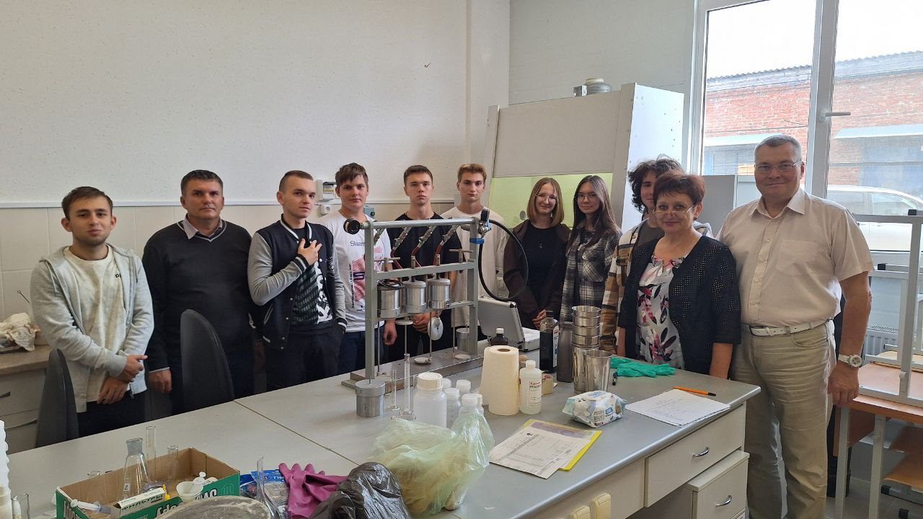
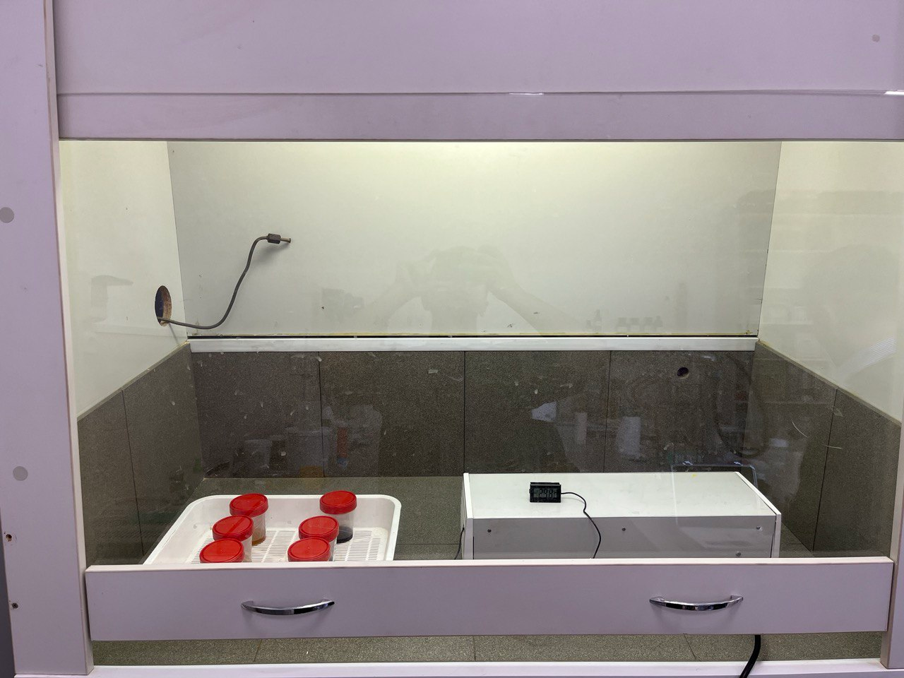

Slide 6
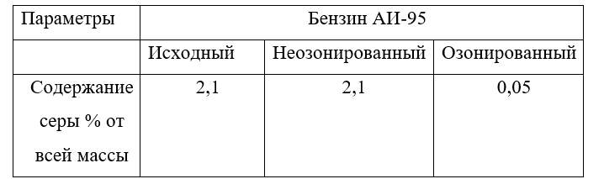
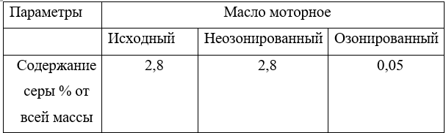
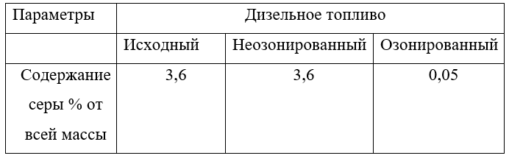
Результаты исследования:
Результате обработки нефтепродукта экспериментальными исследования получено, что при концентрации озона 85 мг/м3при обработке бензина АИ-95 более эффективное получается результат представленный в таблице:
при концентрации озона 100 мг/м3при обработке дизельного топлива более эффективное получается результат представленный в таблице:

Slide 7
Результаты опроса:ООО НПЗ Ильский
№ п/п | Вопросы | Да | Нет | Нейтрально | Свой ответ
1 | Достаточная ли технология на вашем предприятия обессиливания нефтепродукта | 5 (65%) | 3 (29%) | 1(6%)
2 | Что вы хотели бы поменять в этой технологии и снизить энергозатраты | - | - | - | Раздел технологии очистки нефтепродуктов(бензин, дизельное топливо)
3 | Согласны ли вы платить за нашу разработку по внедрению озонирования для очистки нефтепродуктов (бензина. Дизельного топлива) от серы? | 5 (53%) | 3 (35%) | 1 (12%) | Главное результат, чтобы был.

Slide 8
Затраты потребителя в год:
1. Электроэнергия:
В режиме регенерации 125 кВт, в режиме фильтрации 10 кВт.
(± 10 293 000,00 рублей в год)
2. Экология:
Плата за негативное воздействие на окружающую среду (НВОС) — специальный налог, который платят государству все предприятия, которые имеют выбросы в атмосферный воздух, сбросы в водные объекты, образуют отходы, размещаемые на полигонах. (30% от суммы прибыли)
3. Плата за оборудование и эксплуатацию:
Стоимость всего оборудования составляет: 30млн. рублей (при единоразовой покупке)
Эксплуатация: 6 млн. рублей в год.

Slide 9
Наши затраты в год:
1. На электроэнергию: 28.8 кВт в сутки (98000 рублей)
2. Стоимость оборудования: 6 озонаторов (300000 рублей), установка Озонатор – 150 (400000 рублей),
обслуживание (140000 рублей)
3. Экология: Наш способ ЭКОЛОГИЧЕСКИ ЧИСТЫЙ!

Slide 10
Финансовые итоги:
1. Экономия электроэнергии – на 105% дешевле
2. Стоимость оборудования – на 43% дешевле
3. Экология – 10 – 15% (уменьшается налог НВОС)

Slide 11
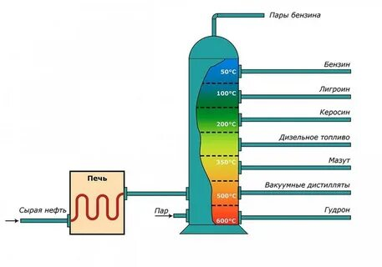
Каталитическая дистилляция: Существующий аналог
Каталитическая дистилляция — это процесс очистки нефти, который включает разделение бензиновой фракции на тяжёлую и лёгкую, удаление лёгких меркаптанов, изомеризацию лёгких α-олефинов в β-олефины и максимальное извлечение олефинов.

Slide 12
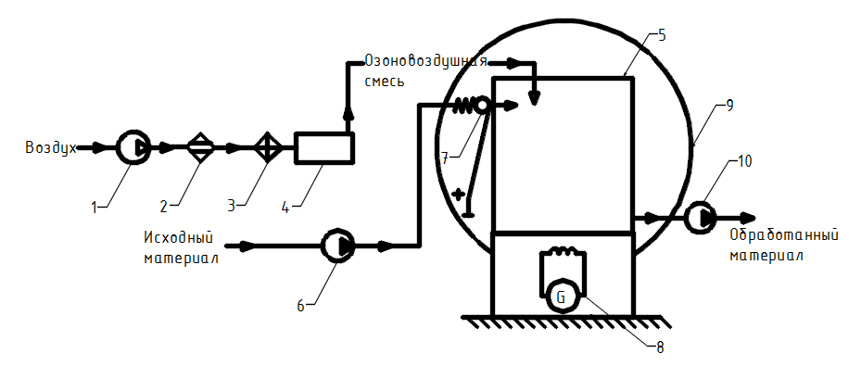
Инновационный способ предварительной очистки нефтепродуктов от серы озоном
Способ предварительной обработки осуществляется с помощью устройства состоящее из последовательно соединенных компрессора 1, осушителя 2 и охладителя 3, и электрического генератора озона барьерного типа 4 который сообщен с резервуаром 5, к нему подключен насос повышенного давления 6 с мелкодисперсными форсунками 7, расположенные внутри резервуара 5.

Slide 13
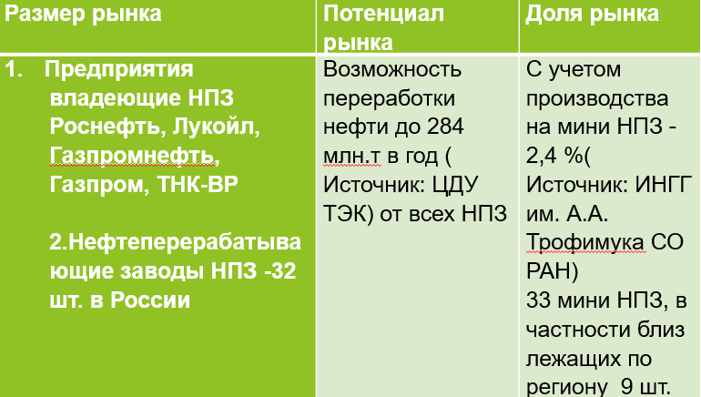


Объём рынка:

Slide 14
Структура издержек и бизнес-модель:
Клиенты:
 | 1 кв. | 2 кв. | 3 кв. | 4 кв. | 2024 год
1. Выручка от реализации | 700 | 1400 | 2100 | 2100 | 6700
2. Себестоимость продукции | 1086,1 | 1400,7 | 1795,3 | 1807,3 | 6089,4
2.1. Переменные расходы | 494,6 | 809,2 | 1203,8 | 1215,8 | 3723,4
2.1.1 Сырье и материалы тыс. руб. | 382,6 | 765,2 | 1147,8 | 1147,8 | 3443,4
2.1.2 Топливо (ГСМ) тыс. руб. | 12,0 | 24,0 | 36,0 | 48,0 | 120,0
2.1.3 Оборудование тыс. руб. | 80,0 | - | - | - | 80,0
2.1.4 Прочие тыс. руб. | 20,0 | 20,0 | 20,0 | 20,0 | 80,0
2.2. Постоянные расходы | 591,5 | 591,5 | 591,5 | 591,5 | 2366,0
2.2.1 Фонд оплаты труда, тыс. руб. | 390 | 390 | 390 | 390 | 1560,0
2.2.2 Отчисления от ФОТ, тыс. руб. | 117 | 117 | 117 | 117 | 468
2.2.3 Отчисления за ООО (себя), тыс. руб. | 12 | 12 | 12 | 12 | 48
2.2.4 Арендная плата, тыс. руб. | 45,0 | 45,0 | 45,0 | 45,0 | 180,0
2.2.5 Коммунальные расходы, тыс. руб. | 5,0 | 5,0 | 5,0 | 5,0 | 20,0
2.2.6 Реклама | 12,5 | 12,5 | 12,5 | 12,5 | 50,0
2.2.6 Прочие | 10,0 | 10,0 | 10,0 | 10,0 | 40,0
3. Налоги
3.1 Доходы-Расходы (20%) |  | 89,37 | 90,94 | 88,54 | 268,85
3.2. Доходы (8%) | 60,0 | 120,0 | 180,0 | 180,0 | 360,0
4. Чистая прибыль (п.1-п.2-п.3) 4.1 Доходы-Расходы (20%) | -336,1 | 99,3 | 454,7 | 442,7 | 660,6
4.2. Доходы (8%) | -276,1 | 68,67 | 365,64 | 351,24 | 509,45
Компании | Количество НПЗ
Роснефть | 9
Лукойл | 4
Башнефть | 3
Сургутнефтегаз | 1
ТНК-BP | -
Газпром нефть | 2
Газпром | 3
Славнефть | 1
ТАИФ | 1
Татнефть | 1
РуссНефть | 2
НК Альянс | 1
Прочие | 6
Итого | 32
Затраты на рекламу:
Вид рекламы | 1 год | 2 год
 | Стоимость рекламы, тыс. руб. | Стоимость рекламы, тыс. руб.
Создание и продвижение сайта | 16 | 60
Выставки, семинары, конференции | 30 | 30
Полиграфия | 5 | 5
Итого: | 51 | 50

Slide 15
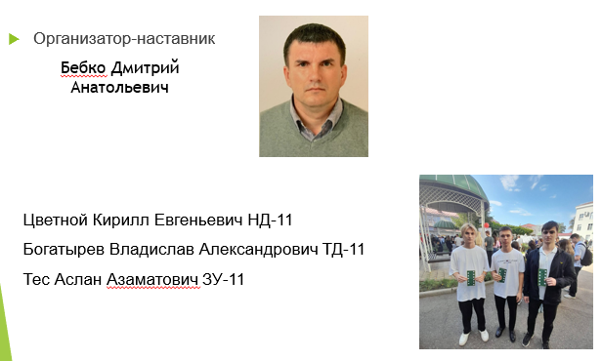
Команда:

Slide 16
Спасибо за внимание!

